Slide 1
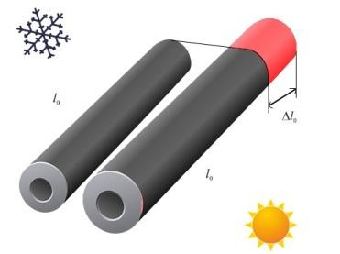
HOJA DE RUTA
Mirar los videos teóricos
Leer el capítulo del libro.
Comprender el ejercicio resuelto
Realizar los ejercicios del TP N°17
TEORÍA
Calorimetría
EJERCICIOS RESUELTO
Libro
Cap. 17. Temperatura y calor. Sear Zemansky
Coeficiente de expansión

